Slide 1
Desenvolvendo Aplicações WEB
JavaScript

Slide 2
JavaScript
JavaScript é uma linguagem interpretada preparada para execução em Browser.

Slide 3
ORIENTAÇÃO A OBJETOS
A linguagem JavaScript corresponde a programação orientada a objetos;
Isto significa que todos os elementos de uma página da Web são tratados como objetos.

Slide 4
MANIPULAÇÃO DE OBJETO
Os objetos são representados por uma hierarquia, fazendo com que alguns deles se tornem propriedades de outros;

Slide 5
PROPRIEDADES DE OBJETOS
A utilização de propriedades se dá acompanhada de seu objeto sendo separados por um ponto apenas.
nomeObjeto.propriedade

Slide 6
MÉTODOS DE OBJETOS
Na maioria das vezes os métodos são usados para alterar o valor de uma propriedade ou executar uma tarefa específica.
nomeObjeto.método(argumento)

Slide 7
EVENTOS
Em linguagens orientadas a objetos é comum a manipulação de eventos que é qualquer reação ou ação que executará determinado procedimento.
<TAG nomeEvento="Instruções JavaScript">

Slide 8
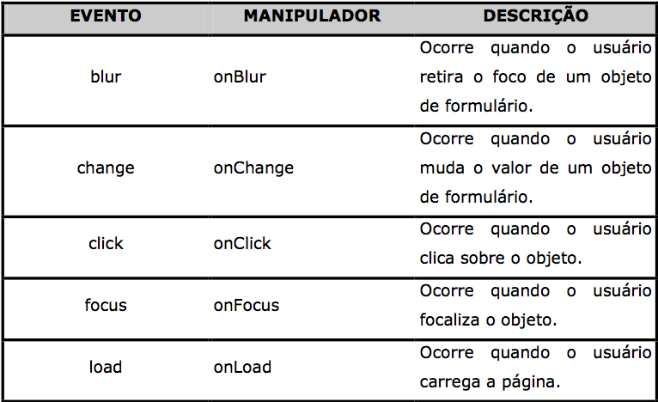
EVENTOS

Slide 9
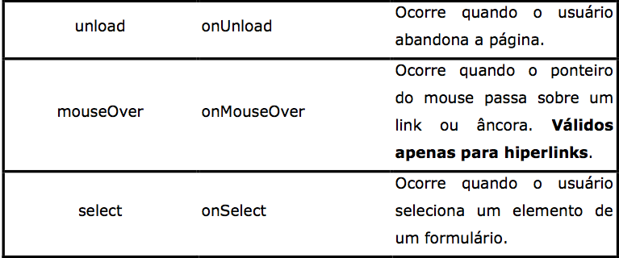
EVENTOS

Slide 10
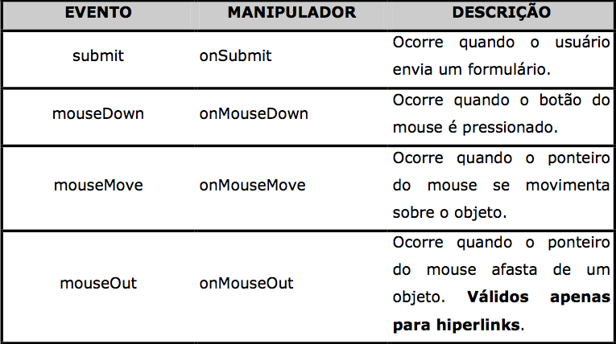
EVENTOS

Slide 11
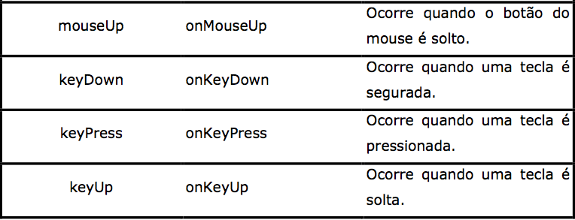
EVENTOS

Slide 12
Exemplo
<HTML>
<HEAD>
<TITLE>Manipuladores de Eventos</TITLE>
</HEAD>
<BODY onLoad="defaultStatus=('Seja Bem Vindo!!!')">
....

Slide 13
Criando um Script
Antes do HTML 5
<script language=‘JavaScript’ type=‘text/JavaScript’>
.... Código aqui.....
</script>
Agora
<script>
...código...
</script>

Slide 14
Criando Funções
<HTML>
<HEAD> <TITLE>UTILIZANDO FUNÇÕES</TITLE> </HEAD> <BODY> <SCRIPT>
function primeiraFuncao(){
alert("Isto é uma função JavaScript");
}
</SCRIPT>

Slide 15
Criando Funções
<INPUT TYPE="BUTTON" VALUE="Clique aqui!" onClick="primeiraFuncao()">
</BODY> </HTML>

